Slide 1
머신 러닝 9
분류 모델을 통한 주가 예측
201531421 금융수학과 이승희
11.05

Slide 2
목차
오류 수정
교차 검증 성과
데이터 필터링

Slide 3
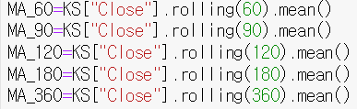


Slide 4
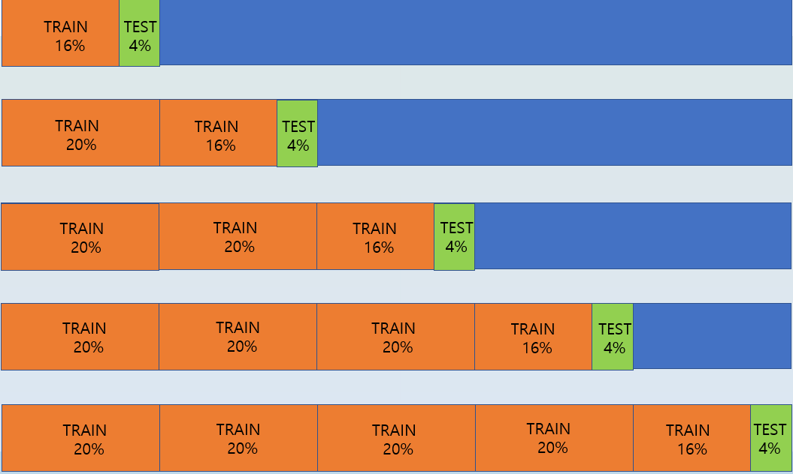
TRAIN
16%
TEST
4%
TRAIN
20%
TRAIN
12%
TEST
8%
TRAIN
20%
TRAIN
20%
TEST
4%
TRAIN
8%
TEST
12%
TRAIN
20%
TRAIN
20%
TRAIN
20%
TRAIN
4%
TEST
16%
TEST
4%
TRAIN
20%
TRAIN
20%
TRAIN
20%
TRAIN
20%
TEST
20%

Slide 5
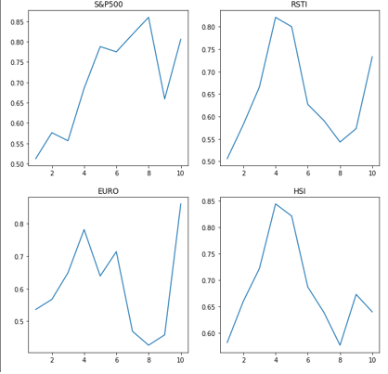
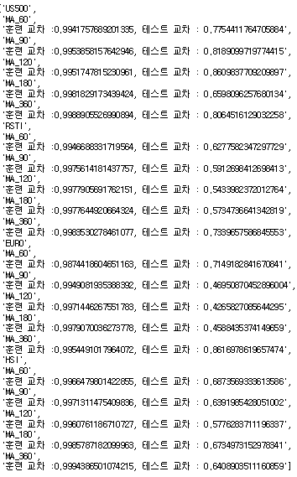
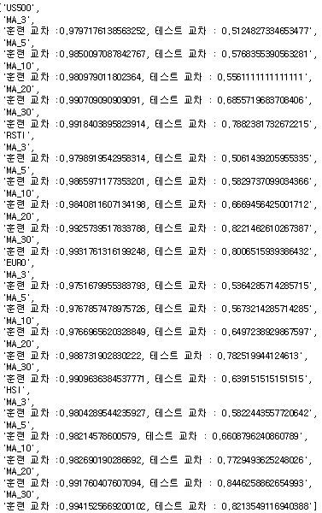
MA 변화
X-axis : 3,5,10,20,30,60,90,120,180,360(10개)
Y-axis : Accuracy
단기적 증가에서 뚜렷한 성과 향상

Slide 6
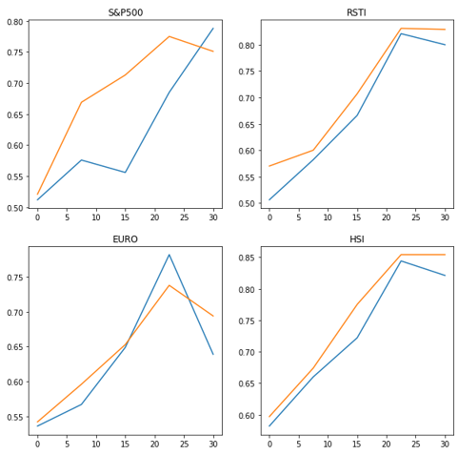
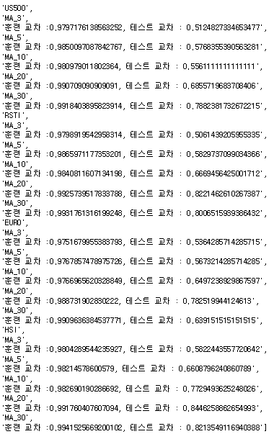
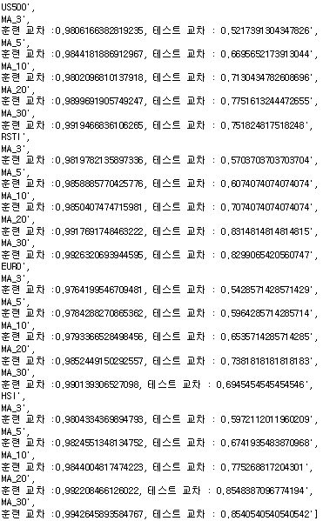
Test set 비중 변화
orange : Before
blue : After
X-axis : MA
Y-axis : Accuracy
전체적인 하락

Slide 7

정확도 향상 아이디어
급등,급락한 데이터를 예측하지 않게 한다
행 제거

Slide 8
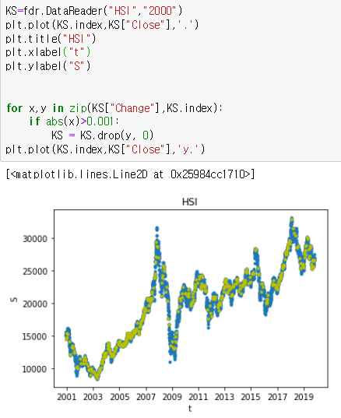
정확도 향상 아이디어
l0.01l < Change
l0.005l < Change
l0.02l < Change

Slide 9
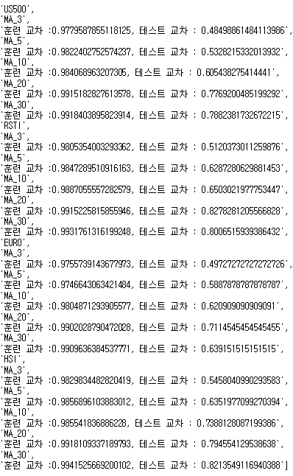
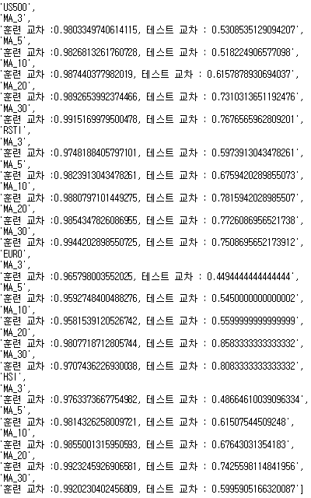
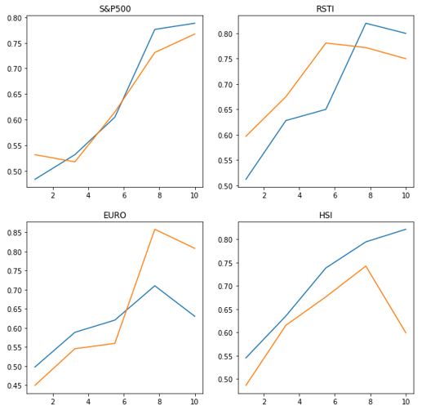
정확도 향상 아이디어 l0.005l < Change 일때
blue : Before
orange : After
X-axis : MA
Y-axis : Accuracy

Slide 10
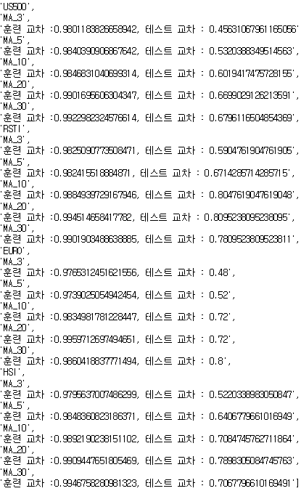
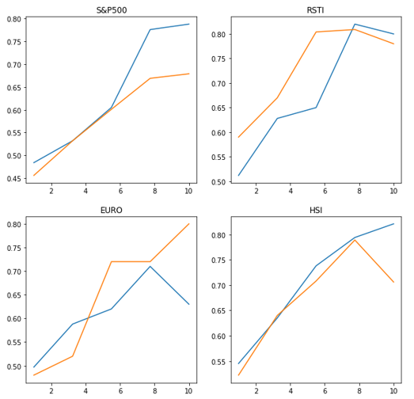
정확도 향상 아이디어 l0.01l < Change 일때
blue : Before
orange : After
X-axis : MA
Y-axis : Accuracy

Slide 11
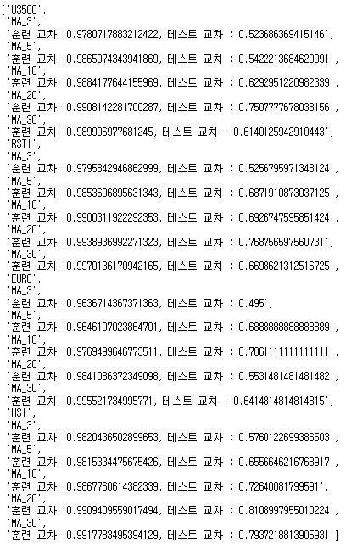
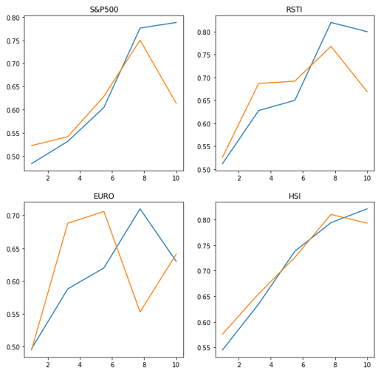
정확도 향상 아이디어 l0.02l < Change 일때
blue : Before
orange : After
X-axis : MA
Y-axis : Accuracy

Slide 12
Thank you

